Slide 1
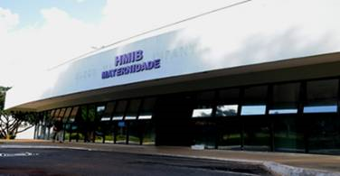
CASO ANÁTOMO-CLÍNICO
GINECOLOGIA E OBSTETRÍCIA-HMIB
SEPSE NA GRAVIDEZ
Apresentação: Marco Fernandes
Coordenadora: Lucila Nagata
Coordenação Geral: Joseleide de Castro
www.paulomargotto.com.br
Brasília, 12 de outubro de 2019

Slide 2
CASO 1
21 anos, CASADA, PROCEDENTE DE LUZIÂNIA
G1
DUM: 21/01/18
IG: 37 SEM + 4DIAS
TS: B+
VDRL/HIV: NR
Sulfato ferroso e ácido fólico (SIC)
HPP
- Nega alergias medicamentosas.
- Nega tabagismo, etilismo ou uso de drogas ilícitas.
- Nega doenças prévias, medicações de uso crônico, alergias.
- Nega internações prévias, traumas, cirurgias, transfusões sanguíneas

Slide 3
HOG
- G1: atual
Pré-natal de baixo risco
9 consultas de pré-natal
- Vacinas completas .
Exames: 9/10 / 18 - Hemograma: nada digno de nota.Bioquímica normal. EAS com leucocitúria e bacteriúria.

Slide 4
Avaliação PS do CO
11/10/18 as 17:17
QP: dor no peito e falta de ar iniciado pela manha, febre aferida de 38 graus na noite anterior. Nega tosse, odinofagia, disúria e outros sintomas. Relata MF presente sem perdas vaginais.
AO EXAME
BEG, eupneica, corada, “subfebril”, PA: 95/52 mmHg, FC 153, FR: ?
ACV: RCR 2T, BNF, sem sopros, Taquicárdica
AR: MVF sem RA,
ABD: indolor com TU fisiológico, DU ausente, MF + BCF 160 bpm, TV evitado
Giordano negativo
HD: TAQUICARDIA A/E? PIELONEFRITE ? CD INTERNAÇÃO E SOLICITO EXAMES

Slide 5
ADMISSÃO NO CO
11/10/18 as 18:57
Ao exame:
PA: 80x45 mmHg / FC 150 bpm FR: 30 irpm Tax: 36,5°C
REG, LOTE, afebril, taquidispneica, hipocorada (+) e Hidratada. - Movimentação fetal presente ao exame. - BCF: 145bpm, rítmico, sem desacelerações - Tônus uterino fisiológico - DU: ausente - Toque vaginal: Evito - MMII: sem edemas.
HD: Sepse: foco urinário???
CD: Hidratação venosa rápida - Inicio ceftriaxona logo após coleta de hemograma - Solicito Raio x de Tórax - Ligo para o laboratório para agilizar coleta - Insiro na lista de regulação da UTI materna

Slide 7
Admissão na UTI Materna – HMIB 11/10/2018 às 20:20h
Recebo paciente em ruim estado geral, consciente e orientada, hemodinamicamente compensada no momento, sem uso de drogas vasoativas (DVA), tendendo à hipotensão, em ventilação espontânea com CN, com necessidade de trocar dispositivo, para máscara reinalante.

Slide 8
Admissão na UTI Materna – HMIB 11/10/2018 às 20:20h
AO EXAME:
REG, desidratada, anictérica, acianótica, afebril, hipocorada +/4+
ACV: RCR 2T, S/S PA: 104/70mmHg, FC: 136bat/min,
Glicemia capilar: 56mg/dL.
AR: MV + com creptos bibasais, SpO2: 90%,
AA: globoso, gravídico, RHA +.
Extrem: sem edemas, sem sinais de TVP

Slide 9
Admissão na UTI Materna – HMIB 11/10/2018 às 20:20h
HD:
Gestação em curso 37Sem + 4 dias
Sepse de foco a/e
qSOFA: 2.
CD:
- Prescrição
- Admissão
- Culturas (hemo e uro) Rx de tórax

Slide 10
Exames Laboratoriais 11/10/18 às 20:40
Hb: 11,4 Hct 34,0 Plqt 52
Leuco: 5,0 Neutrófilos: 88% Bastões 34, Mielócitos: 2,0 Metamielócitos :2,0
TGO: 330 , TGP: 128 DHL: 1437, GGT: 38 BT: 2,19 BD: 1,36 BI: 0,83
Glicemia: 73
Cr: 1,36 Ur: 54
Cl:103
Hemocultura: 11/10/18 coleta às 22:22 Negativa
Rx de tórax com infiltrado interstício alveolar bibasal.

Slide 11
Uti - 11/10/18 às 22:01
Solicito sondagem vesical de demora e pesquisa de H1N1.
Paciente muito ansiosa com piora ventilatória, necessitando de dispositivo de alto fluxo.
SOFA da admissão: 8 pts.

Slide 12
UTI: evolução da paciente à partir das 22:35h
Paciente gravíssima, com piora clínica importante, evoluiu com IRpA,
Gasometria arterial com acidose metabólica descompensada + hipoxemia
(pH: 7,1 / pCO2: 30 / pO2: 70 / HCO3: 11 / BE: -17).
Lactato arterial: 9,2.
Procedido intubação orotraqueal com TOT no 7,5, em sequência rápida, sem intercorrências.
Realizado imediatamente punção venosa central em veia jugular interna direita sem intercorrências. Instalado sedação com midazolam, fentanil e noradrenalina.
Solicito avaliação da GO.

Slide 13
Uti - 11/10/18 - Evolução da GO-HMIB: 00:30
Fomos chamados pelo plantonista da UTI para avaliação da paciente.
Paciente com quadro de sepse, intubada, com sinais clínicos de CIVD.
Ao exame com má perfusão tecidual.
Foi tentada ausculta de BCF com sonar exaustivamente sem sucesso.
TV: Colo longo, posterior, pérvio para uma polpa digital. Bolsa íntegra. Não observado odor fétido na luva.
HD:
1) Sepse.
2) CIVD.
3) Óbito fetal ? Observação: Não temos disponibilidade de ecografia gestacional no momento na UTI.
Equipe da GO a disposição para reavaliação após estabilização clínica da paciente.

Slide 14
UTI: evolução da paciente à partir das 22:35h
Evoluindo com choque séptico refratário.
Paciente com doses crescentes de noradrenalina (no momento 0,6mcg/Kg/min), inicio encrise (0,04UI/h).
Solicito empiricamente 3CH, 900ml de PFC e 6U de plaquetas.
Paciente com doses crescentes de DVA, evoluiu às 00:45h com parada cardiorrespiratória em assistolia. Realizado manobras de RCP e drogas. RCE em 4 minutos.
Paciente evolui com nova parada cardiorrespiratória em assistolia às 01:10h. Realizado manobras de RCP e drogas por 40 minutos. Sem sucesso.
Constato óbito às 01:50h. NÃO AUTORIZADA NECRÓPSIA

Slide 15
DISCUSSÃO
É importante um trabalho em conjunto, entre a equipe da Terapia Intensiva e o médico Obstetra, para melhor condução dos casos de sepse no período perigestacional.

Slide 16
The Third International Consensus Definitions for Sepsis and Septic Shock (Sepsis-3)
Mervyn Singer, Clifford S. Deutschman, Christopher Warren Seymour et al.JAMA. Author manuscript; available in PMC 2016 Aug 1.
Published in final edited form as: JAMA. 2016 Feb 23; 315(8): 801–810. doi: 10.1001/jama.2016.0287
PMCID: PMC4968574.ArticlePubReaderPDF–350KCitation. Artigo Livre!

Slide 17
The Surviving Sepsis Campaign Bundle: 2018 Update.Levy MM, Evans LE, Rhodes A.Crit Care Med. 2018 Jun;46(6):997-1000. doi: 10.1097/CCM.0000000000003119. No abstract available.PMID: 29767636.Similar articles
2018 Update - The Surviving Sepsis Campaign Bundle. Artigo Integral!

Slide 18

Sepse
Presença de disfunção orgânica ameaçadora a vida em decorrência da resposta desregulada do organismo a presença de infecção.
Causada por bactérias, vírus, fungos ou protozoários.

Slide 19
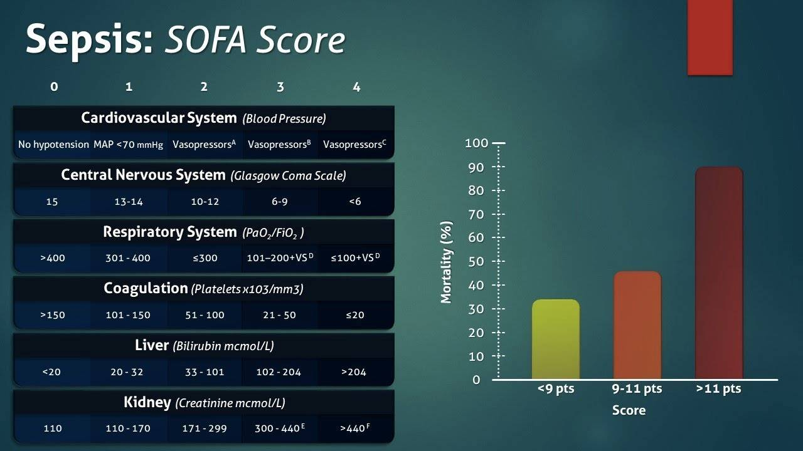

Slide 21
CHOQUE SÉPTICO
Sepse
Necessidade de vasopressores para manter PAM > 65.
Lactato > 2 mmol/L após reanimação volêmica adequada

Slide 22
Levi et al. International Sepsis Definitions Conference 2001. Crit Care Med. 2003. Review.
2001 SCCM/ESICM/ACCP/ATS/SIS International Sepsis Definitions Conference.Levy MM, Fink MP, Marshall JC, Abraham E et al. Intensive Care Med. 2003 Apr;29(4):530-8. Epub 2003 Mar 28. Review.
PMID: 12664219.Similar articles

Slide 23

Sepse e gravidez: sabemos tratar? – SciELO. Artigo Integral!

Slide 24
CORDIOLI, et al . Sepse e gravidez: sabemos tratar?. 2013 .

Slide 25
SMFM Consult Series #47: Sepsis during pregnancy and the puerperium.
Society for Maternal-Fetal Medicine (SMFM). Electronic address: pubs@smfm.org, Plante LA, Pacheco LD, Louis JM.
Am J Obstet Gynecol. 2019 Apr;220(4):B2-B10. doi: 10.1016/j.ajog.2019.01.216. Epub 2019 Jan 23.
PMID: 30684460.Similar articles

Slide 26
Infecção do trato urinário e corioamnionite são infecções comuns associadas a choque séptico na paciente grávida

Slide 31
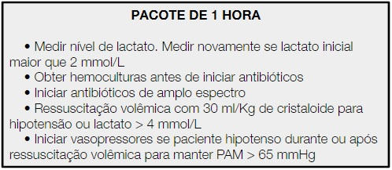
Levy, M.M., Evans, L.E. & Rhodes, A. The Surviving Sepsis Campaign Bundle: 2018 update. Intensive Care Med (2018)
The Surviving Sepsis Campaign Bundle: 2018 Update.Levy MM, Evans LE, Rhodes A.Crit Care Med. 2018 Jun;46(6):997-1000. doi: 10.1097/CCM.0000000000003119. No abstract available.PMID: 29767636.Similar articles
2018 Update - The Surviving Sepsis Campaign Bundle. Artigo Integral!

Slide 32
OUTRAS REFERÊNCIAS
Machado FR, Cavalcanti AB, Bozza FA, Ferreira EM, Angotti Carrara FS et al. The epidemiology of sepsis in Brazilian intensive care units (the Sepsis PREvalence Assessment Database, SPREAD): an observational study. Lancet Infect Dis. 2017 Aug 17. pii: S1473-3099(17)30322-5. doi: 10.1016/S1473-3099(17)30322-5.
Surviving Sepsis Campaign: International Guidelines for Management of Sepsis and Septic Shock: 2016. Critical Care Medicine, 2017. DOI: 10.1097/CCM.0000000000002255.
Seymour CW, Gesten F, Prescott HC, Friedrich ME, Iwashyna TJ, Phillips GS, et al. Time to Treatment and Mortality during Mandated Emergency Care for Sepsis. N Engl J Med. 2017 Jun 8;376(23):2235-2244. doi: 10.1056/NEJMoa1703058. Epub 2017 May 21.
Peltan ID et al. Physician variation in time to antimicrobial treatment for septic patients presenting to the emergency department. Crit Care Med 2017 Jun; 45:1011. (https://dx.doi.org/10.1097/CCM.0000000000002436)
Patterns and Outcomes Associated With Timeliness of Initial Crystalloid Resuscitation in a Prospective Sepsis and Septic Shock Cohort. Critical Care Medicine: October 2017 – Volume 45 – Issue 10 – p 1596–1606. DOI: 10.1097/CCM.0000000000002574
Vail E, Gershengorn HB, Hua M, Walkey AJ, Rubenfeld G, Wunsch H. Association Between US Norepinephrine Shortage and Mortality Among Patients With Septic Shock. JAMA. 2017 Apr 11;317(14):1433-1442. doi: 10.1001/jama.2017.2841.
Marik PE, Khangoora V, Rivera R, et al. Hydrocortisone, vitamin C and thiamine for the treatment of severe sepsis and septic shock: A retrospective before-after study. Chest. 2016 Dec 6. pii: S0012-3692(16)62564-3. doi: 10.1016/j.chest.2016.11.036. [Epub ahead of print]

Slide 33
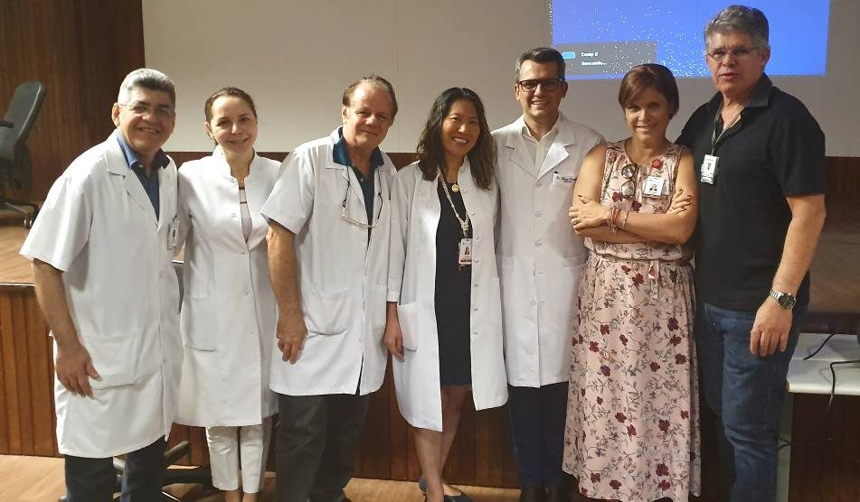
OBRIGADO!
Drs. Sérgio Veiga, Joseleide de Castro, Paulo R. Margotto, Lucila Nagata, Marcos Fernandes, Mia Vidigal e João Vilela

